Slide 1
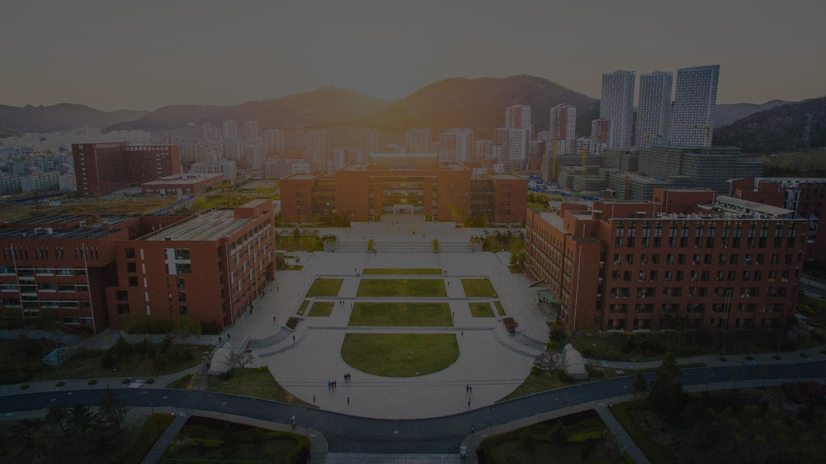

基于 AI 大模型的空间钢架
智能计算 Agent 开发
FrameMind｜自然语言建模 · 确定性求解 · 可追溯分析
小组成员：待填写 指导老师：待填写 计算结构力学课程免试面试
Notes:
资料来源：小组提供《中期答辩项目内容.md》，状态截至 2026-10-10。参考模板：基于机器学习的空间刚架程序开发7.0.pdf。

Slide 2
01 项目概述
汇报路线
01 研究背景与开发历程
02 力学原理与数值验证
从空间刚架计算需求出发，形成工程工作台。
单元、变换、组装、求解和独立基准。
03 Agent 与功能展示
04 当前进度与未来展望
自然语言建模、计算解释、候选探索与 STEP。
区分完成状态，提出可实现的功能方向。
主讲约 5–8 分钟：原理与闭环优先，详细验证页可用于问答。
FrameMind · 计算结构力学课程免试面试
2
Notes:
资料来源：小组提供《中期答辩项目内容.md》，状态截至 2026-10-10。参考模板：基于机器学习的空间刚架程序开发7.0.pdf。

Slide 3
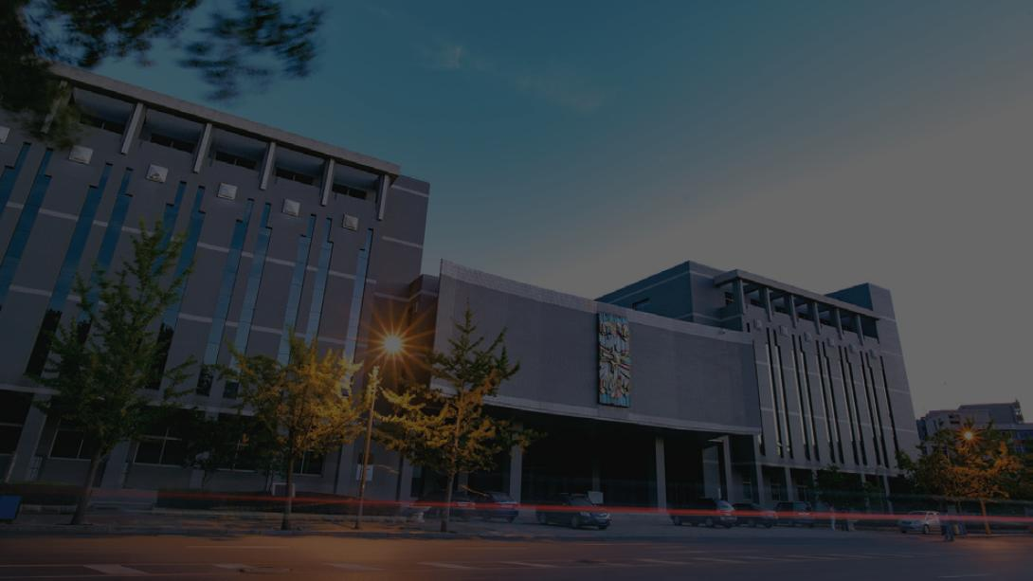
01 研究背景与开发历程
Notes:
资料来源：小组提供《中期答辩项目内容.md》，状态截至 2026-10-10。参考模板：基于机器学习的空间刚架程序开发7.0.pdf。

Slide 4
01 项目概述
我们希望解决什么问题？
计算繁琐
过程难复核
建模门槛高
空间梁单元具有 12 个自由度；坐标变换、整体组装和内力恢复容易出错。
结果、输入和计算过程缺少明确对应，教学中难以看懂矩阵贡献。
几何、截面、支座和荷载需要反复操作，希望用自然语言组织工程任务。
FrameMind · 计算结构力学课程免试面试
4
Notes:
资料来源：小组提供《中期答辩项目内容.md》，状态截至 2026-10-10。参考模板：基于机器学习的空间刚架程序开发7.0.pdf。

Slide 5
01 项目概述
开发历程：从求解工具到智能工作台
第一阶段｜计算闭环
第二阶段｜能力与可靠性
第三阶段｜协同探索
静力分析、工况组合、结果查看、计算书；引入 AI 建模草案与用户确认。
C++ 求解核心；释放、细分、模态、屈曲、二阶、随机响应；独立数值验收。
项目 Git 历史与候选隔离；STEP 导入和多 Agent 反向设计，继续完善闭环。
阶段与完成状态依据小组提供的项目记录（截至 2026-10-10）。
FrameMind · 计算结构力学课程免试面试
5
Notes:
资料来源：小组提供《中期答辩项目内容.md》，状态截至 2026-10-10。参考模板：基于机器学习的空间刚架程序开发7.0.pdf。

Slide 6
01 项目概述
我们如何使用 AI 进行开发？
需求与算法讨论
代码与问题定位
用 AI 辅助拆解需求、解释算法、讨论软件架构；力学公式和适用范围以教材与独立参考为依据。
AI 辅助编写代码、设计测试和定位错误；通过实际运行与证据记录检查生成结果。
开发过程的核验
产品中的 Agent
使用独立算例、平衡残差和收敛记录验证实现，保留失败及未完成事项。
大模型理解需求并调用受控工具；本地求解器产生数值，用户确认后应用变更。
本页为开发叙述初稿：具体 AI 使用环节需由小组核对后用于正式汇报。
FrameMind · 计算结构力学课程免试面试
6
Notes:
资料来源：小组提供《中期答辩项目内容.md》，状态截至 2026-10-10。参考模板：基于机器学习的空间刚架程序开发7.0.pdf。

Slide 7
02 力学原理与数值验证
Notes:
资料来源：小组提供《中期答辩项目内容.md》，状态截至 2026-10-10。参考模板：基于机器学习的空间刚架程序开发7.0.pdf。

Slide 8
02 力学原理
空间梁单元：计算结构力学的基础
单元与自由度
局部刚度与转换
Euler–Bernoulli 空间梁柱单元
每节点：ux、uy、uz、rx、ry、rz
两节点共 12 自由度，单元矩阵为 12×12。
轴向 EA/L；扭转 GJ/L
弯曲含 12EI/L³、6EI/L² 等项
u_local = T u_global
K_global = Tᵀ K_local T
理论范围：线弹性、小变形，忽略剪切变形；教材依据《计算结构力学》第 2 章。
FrameMind · 计算结构力学课程免试面试
8
Notes:
资料来源：小组提供《中期答辩项目内容.md》，状态截至 2026-10-10。参考模板：基于机器学习的空间刚架程序开发7.0.pdf。

Slide 9
02 力学原理
从单元到整体：确定性的求解链路
01
02
03
04
05
模型检查
单元与变换
整体组装
约束消元
求解与恢复
整体方程：K u = F → 约化方程：Kff uf = Ff
稀疏 LDLᵀ 求解自由位移；回代反力 R = K u − F
杆端作用 = k_local u_local − f_local
检查主元、非有限值与求解残差，失败时定位工程节点与自由度。
FrameMind · 计算结构力学课程免试面试
9
Notes:
资料来源：小组提供《中期答辩项目内容.md》，状态截至 2026-10-10。参考模板：基于机器学习的空间刚架程序开发7.0.pdf。

Slide 10
02 力学原理
让计算过程看得见、结果有来源
过程面板
冻结分析输入
统一结果与报告
局部轴、自由度映射、单元刚度、整体贡献与约束处理；对照教材依据。
绑定模型修订、单位、荷载、求解设置与核心版本；历史结果可读但明确标识过期。
变形、反力、杆端及沿杆内力共享同一来源；可导出 Word 和 PDF 计算书。
整体与约化稠密矩阵仅在不超过 72 阶时采集；不编造未保存的分解轨迹。
FrameMind · 计算结构力学课程免试面试
10
Notes:
资料来源：小组提供《中期答辩项目内容.md》，状态截至 2026-10-10。参考模板：基于机器学习的空间刚架程序开发7.0.pdf。

Slide 11
02 力学原理
扩展分析：在明确理论边界内提升能力
模态分析
特征值屈曲
Kφ = λMφ
一致质量矩阵、附加质量、频率及振型；检查网格频率收敛。
(K + G_fixed + λG_ref)φ = 0
仅放大参考荷载，输出屈曲因子与形态。
弹性二阶
随机响应
(K + αG[N])u = αF
初应力小位移近似；比较线性与二阶响应。
S_y = |H|²S_x；RMS = √∫S_y df
模态叠加、频点与积分收敛，输出 PSD 和 RMS。
不将屈曲因子称为规范安全系数；二阶不称通用几何非线性分析。
FrameMind · 计算结构力学课程免试面试
11
Notes:
资料来源：小组提供《中期答辩项目内容.md》，状态截至 2026-10-10。参考模板：基于机器学习的空间刚架程序开发7.0.pdf。

Slide 12
02 验证证据
独立验证：数值正确性如何建立？
静力基准
全分析验收
性能与真实边界
22 个有效算例 + 7 个无效模型
2,322 项检查全部通过
参考由独立力法与虚功法生成。
14 组分析复跑通过
5,639 个量与残差记录
覆盖释放、模态、屈曲、二阶和随机响应。
1120 杆模型最慢求解 4.16 s
固定 Windows 11 / i7-14650HX / 16 GB
仍有 2 项单元测试失败记录。
所有数值来自小组提供的验收记录；本次 PPT 制作未独立复跑产品测试。
FrameMind · 计算结构力学课程免试面试
12
Notes:
资料来源：小组提供《中期答辩项目内容.md》，状态截至 2026-10-10。参考模板：基于机器学习的空间刚架程序开发7.0.pdf。

Slide 13
03 Agent 与功能展示
Notes:
资料来源：小组提供《中期答辩项目内容.md》，状态截至 2026-10-10。参考模板：基于机器学习的空间刚架程序开发7.0.pdf。

Slide 14
03 Agent 与功能
系统架构：语言理解与工程计算协作
交互工作台
受控 Agent
本地数值核心
Electron + React + TypeScript + Three.js
项目树、三维视图、属性栏与 AI 对话共享模型。
DeepSeek 工具调用
读取模型、提出草案、预览确认、解释与引用结果。
C++17 + Eigen 独立进程
执行分析、报告真实阶段；无 AI 时仍可手动建模和求解。
FrameMind · 计算结构力学课程免试面试
14
Notes:
资料来源：小组提供《中期答辩项目内容.md》，状态截至 2026-10-10。参考模板：基于机器学习的空间刚架程序开发7.0.pdf。

Slide 15
03 Agent 与功能
自然语言到结构计算：一次完整任务
理解需求
识别几何、材料、截面与缺失条件
草案预览
参数卡片 + 三维虚线预览
用户确认
确认具体草案，原子应用到正式模型
求解解释
本地计算，引用对象、数值、单位与来源
FrameMind · 计算结构力学课程免试面试
15
Notes:
演示建议：空项目描述两层刚架，刻意缺少 Y 向跨长，补充参数并预览；两阶段确认后求解，询问结果，再改柱截面比较。

Slide 16
03 Agent 与功能
现有工程功能：建模、分析与交付
可编辑三维建模
荷载与结果
历史与报告
工作平面绘制；显式连接和分割；批量移动、复制、旋转；参数化截面与真实截面显示。
节点六分量荷载、全局/局部均布力、自重、工况组合；变形、内力、模态和随机曲线。
分析前后比较；项目保存与恢复；可编辑 Word、PDF 计算书和随机响应数据 ZIP。
展示建议：用实际应用截图或短视频替换演示页；当前版本不使用虚构软件截图。
FrameMind · 计算结构力学课程免试面试
16
Notes:
资料来源：小组提供《中期答辩项目内容.md》，状态截至 2026-10-10。参考模板：基于机器学习的空间刚架程序开发7.0.pdf。

Slide 17
03 Agent 与功能
多 Agent 反向设计：探索与检查分离
固定目标与变量
协同角色
当前真实结果
两层空间钢架，12 节点、16 杆
目标：水平合位移 ≤15 mm 下减轻质量
只允许修改已核验库内的梁柱截面。
main 编排任务
3 个 work 隔离并行探索候选
inspect 独立读取真实求解证据，执行 7 项检查。
首轮 3 个候选位移约 471 / 50.8 / 50.8 mm，全部超限并禁止合并。
反馈、可行候选比较与合并闭环待完成。
AI 请求并行；本地数值求解按单进程队列执行。不含强度、屈曲或规范验算。
FrameMind · 计算结构力学课程免试面试
17
Notes:
资料来源：小组提供《中期答辩项目内容.md》，状态截至 2026-10-10。参考模板：基于机器学习的空间刚架程序开发7.0.pdf。

Slide 18
03 Agent 与功能
STEP 导入：从几何文件走向分析模型
已实现链路
指定样例现状
下一步突破
隔离解析 → 中间态 → 程序审查 → AI 只读核验 → 预览确认 → 应用与保存。
3030 铝型材框架，8 个装配实例
含圆弧与 T 型槽截面
当前 0 条确认中心线、8 个阻塞项。
扩展恒截面实体的拉伸轴识别；生成中心线并判定连接；材料、扭转常数 J 和刚接假设需确认。
完整成功链路仅在合成直棱柱样例回放中验证；独立 CAD 对照仍待完成。
FrameMind · 计算结构力学课程免试面试
18
Notes:
资料来源：小组提供《中期答辩项目内容.md》，状态截至 2026-10-10。参考模板：基于机器学习的空间刚架程序开发7.0.pdf。

Slide 19
04 当前进度与未来展望
Notes:
资料来源：小组提供《中期答辩项目内容.md》，状态截至 2026-10-10。参考模板：基于机器学习的空间刚架程序开发7.0.pdf。

Slide 20
04 进度与展望
中期进度：完成、推进与边界
已有功能与记录
继续推进
理论与应用边界
建模与静力闭环
扩展分析及独立数值验收
自然语言草案与结果引用
工程计算书与项目历史。
指定 STEP 文件识别
多 Agent 反馈与可行方案合并
完整在线闭环与证据包
干净 Windows 安装及真人试用。
教学与受控工程建模
不含塑性、板壳、后屈曲及规范验算
AI 不生成最终求解数值
有限搜索不称全局最优。
FrameMind · 计算结构力学课程免试面试
20
Notes:
资料来源：小组提供《中期答辩项目内容.md》，状态截至 2026-10-10。参考模板：基于机器学习的空间刚架程序开发7.0.pdf。

Slide 21
04 进度与展望
未来功能：让 Agent 更懂结构、更懂用户
结构错误侦探
交互式力学课堂
目标驱动协同设计
定位缺失约束与潜在机构；用三维运动示意解释失败原因，提出可确认的修复草案。
从单元矩阵到整体组装逐步演示；改变截面后观察刚度与位移变化，连接课堂与工程。
将语言目标转成明确约束；展示多候选的质量—位移取舍，经本地求解和独立检查后确认。
以上均为拟开发功能，优先建立在现有诊断、过程面板和候选机制之上。
FrameMind · 计算结构力学课程免试面试
21
Notes:
资料来源：小组提供《中期答辩项目内容.md》，状态截至 2026-10-10。参考模板：基于机器学习的空间刚架程序开发7.0.pdf。

Slide 22
04 进度与展望
课程收获与下一步
力学理解
AI 协作能力
近期推进
掌握单元刚度、坐标变换、整体组装、约束消元与内力恢复；通过基准和残差复核结果。
用 AI 辅助实现与调试，以工程对象、工具权限、确认流程和独立证据约束输出。
先完成 STEP 与反向设计现有闭环，再扩展交互教学与诊断能力，补齐实际交付验证。
FrameMind · 计算结构力学课程免试面试
22
Notes:
资料来源：小组提供《中期答辩项目内容.md》，状态截至 2026-10-10。参考模板：基于机器学习的空间刚架程序开发7.0.pdf。

Slide 23
感谢各位老师的指导
让空间钢架计算可操作、可理解、可追溯
Notes:
资料来源：小组提供《中期答辩项目内容.md》，状态截至 2026-10-10。参考模板：基于机器学习的空间刚架程序开发7.0.pdf。

